Slide 1
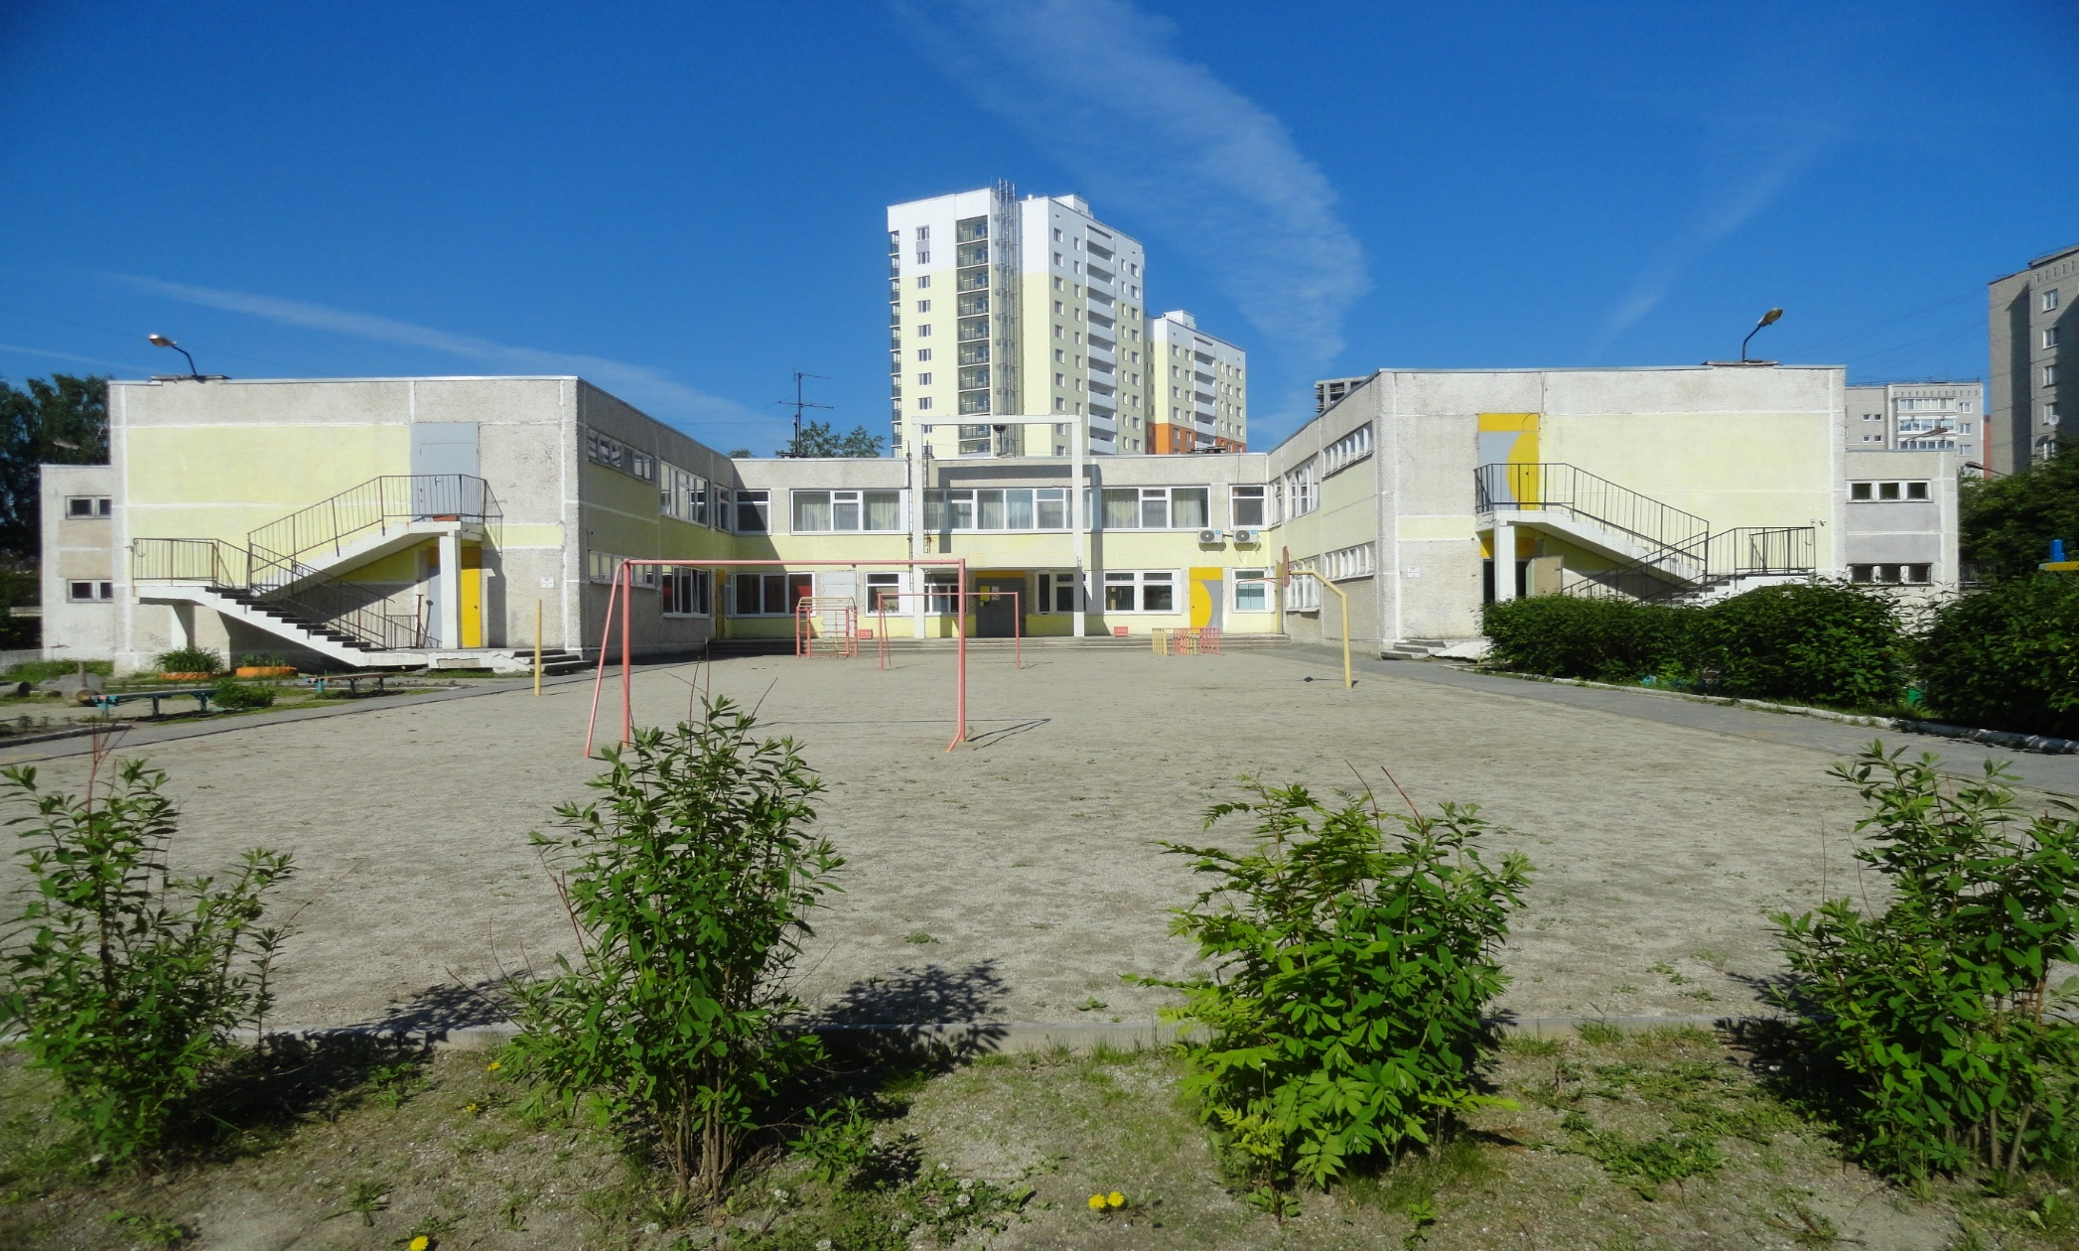
Введите сюда текст вопроса
Неправильный ответ
Правильный ответ
Неправильный ответ

Slide 2
МАДОУ № 567 Приглашает детей от 1-2 лет на платные адаптационные занятия в Студию раннего творческого развития

Slide 3
Введите сюда текст вопроса
Неправильный ответ
Правильный ответ
Неправильный ответ

Slide 4
Занятия включают в себя: - музыкально-ритмическую деятельность (слушание музыки, подпевание, движения под музыку); - Изо деятельность (рисование, лепка, аппликация); - знакомство с детской художественной литературой; - игры-занятия с дидактическим материалом; - пальчиковая гимнастика; - коммуникативные и сюжетно-ролевые игры; - культурно-досуговая деятельность (праздники, развлечения, забавы) и многое другое

Slide 5
Занятия проводятся в МАДОУ № 567 по адресу: Латвийская, 39 (вечером) Стоимость занятий 2000 рублей за 8 занятий в месяц. Обращаться в МАДОУ № 567 с 9.00 до 18.00 к администрации или музыкальному руководителю. т.252-01-06

Slide 6
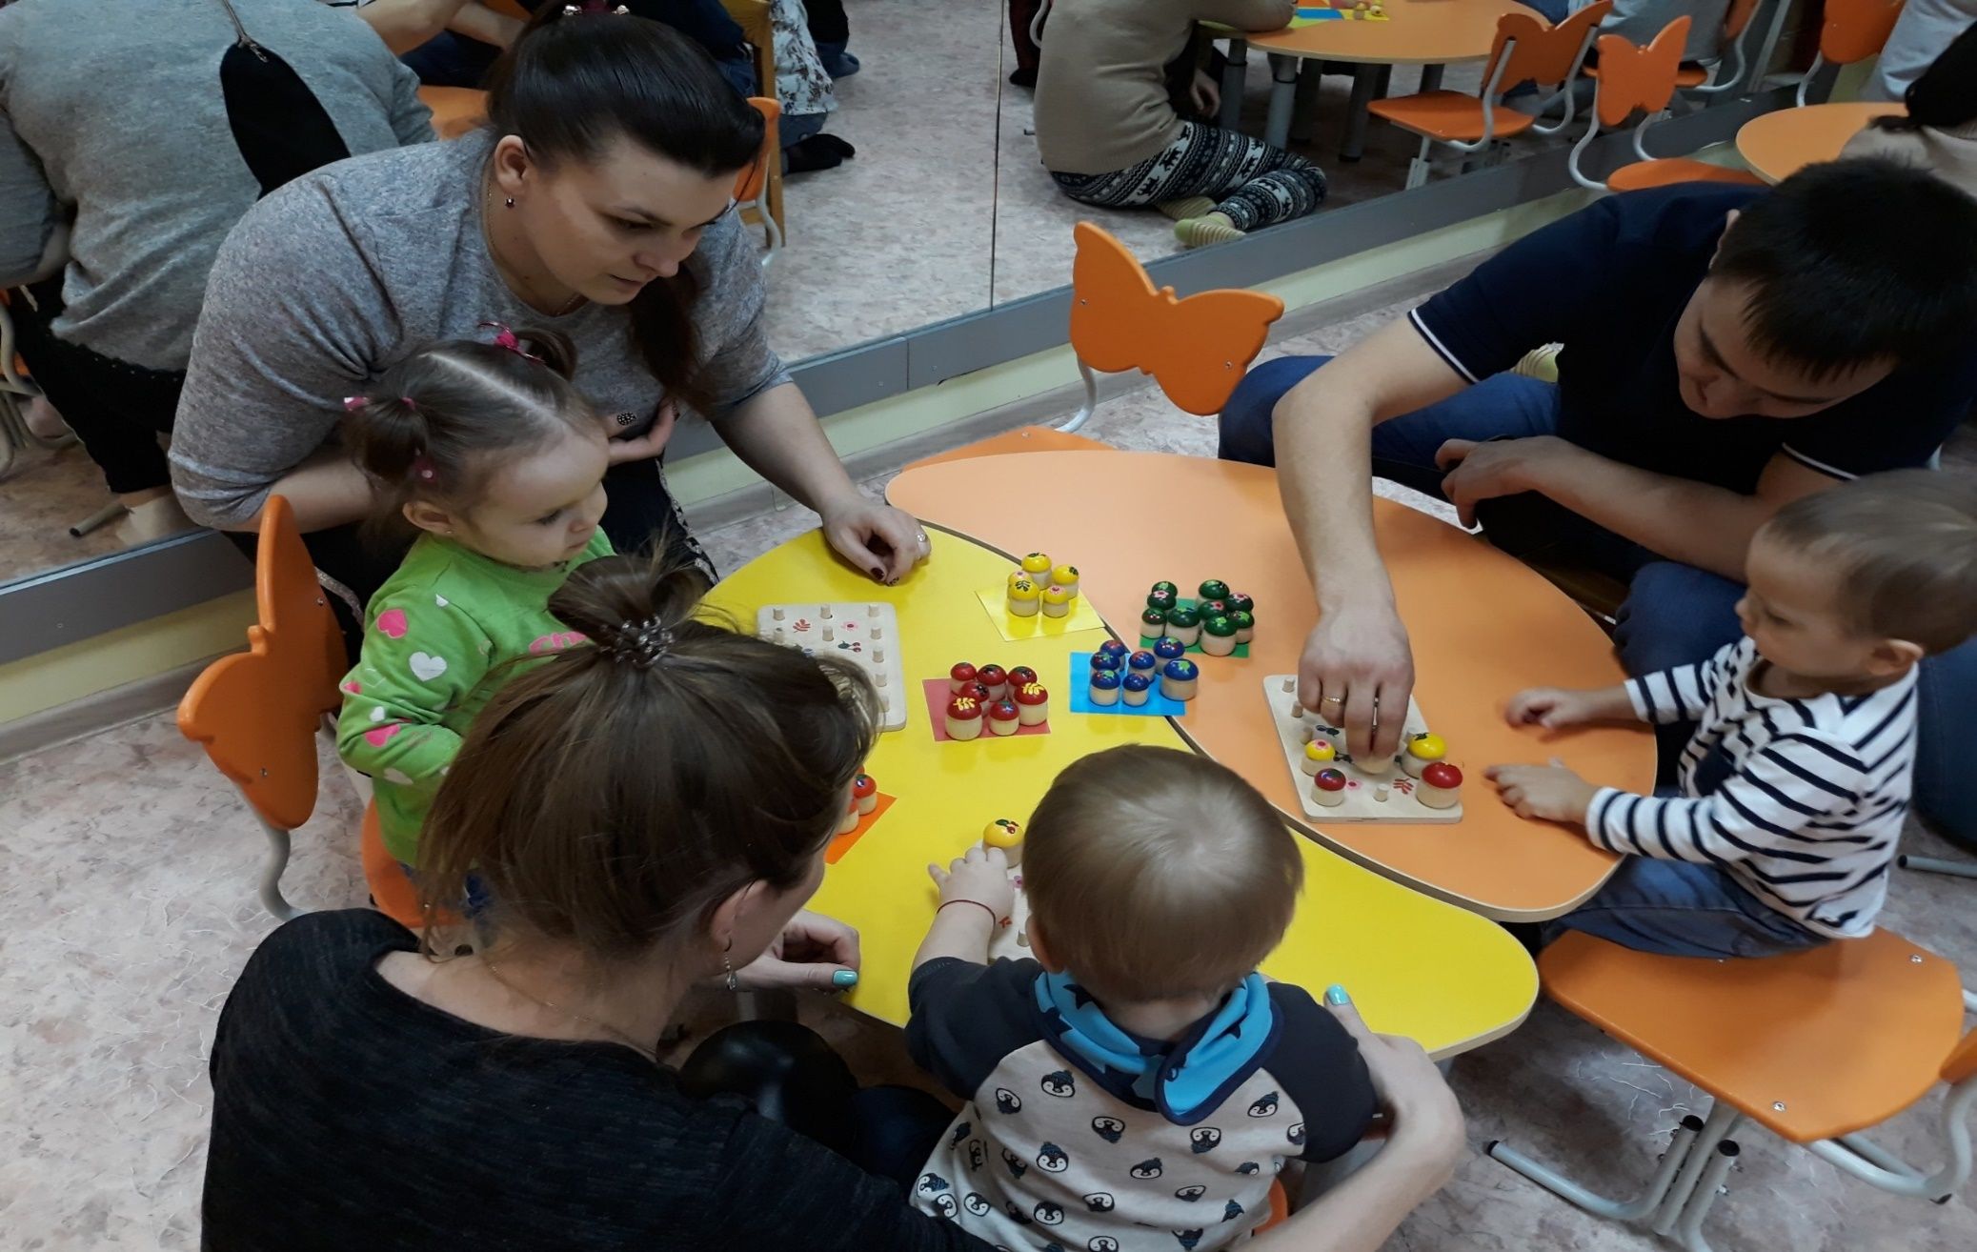

Slide 7
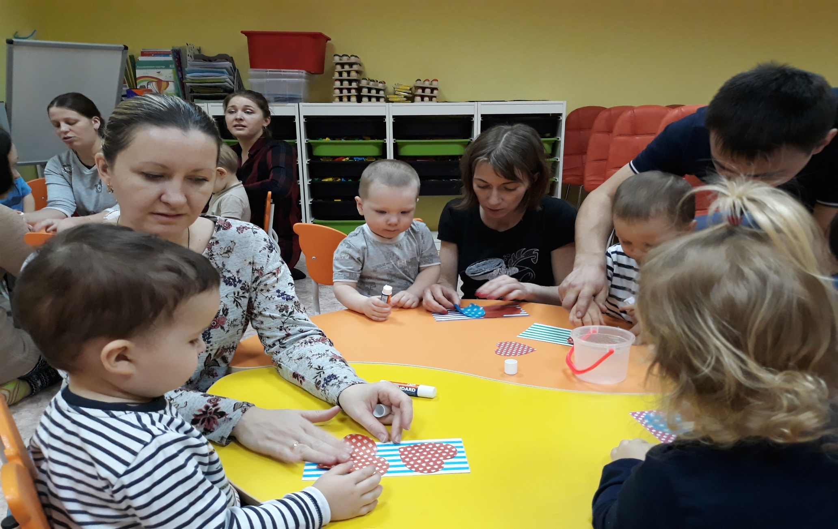
Введите сюда текст вопроса
Неправильный ответ
Правильный ответ
Неправильный ответ

Slide 8
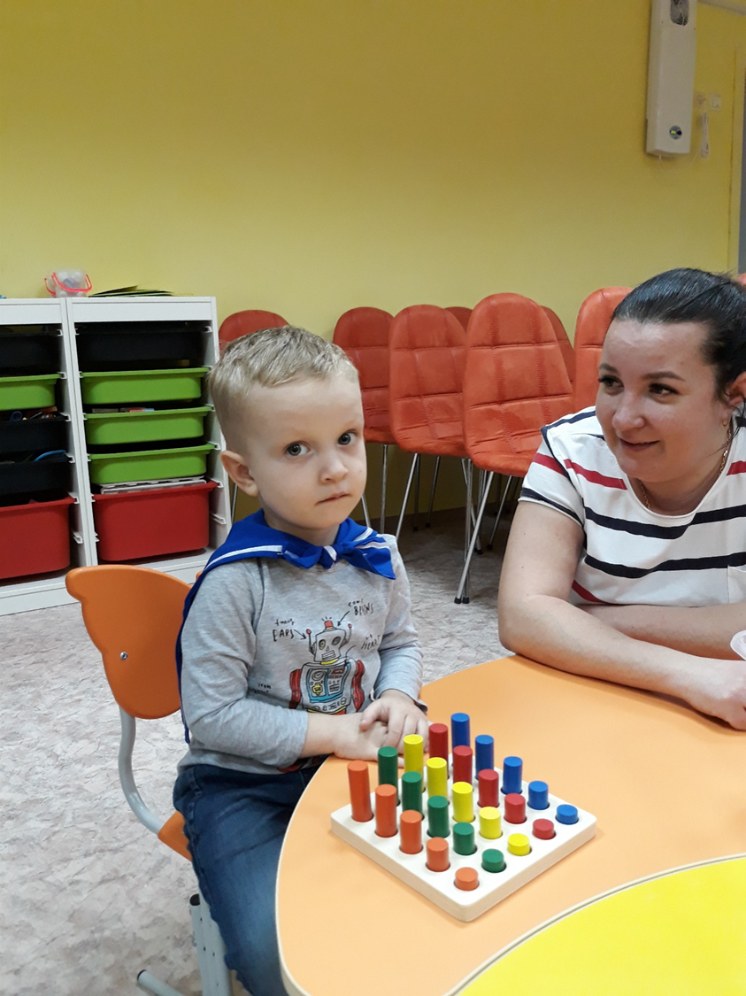
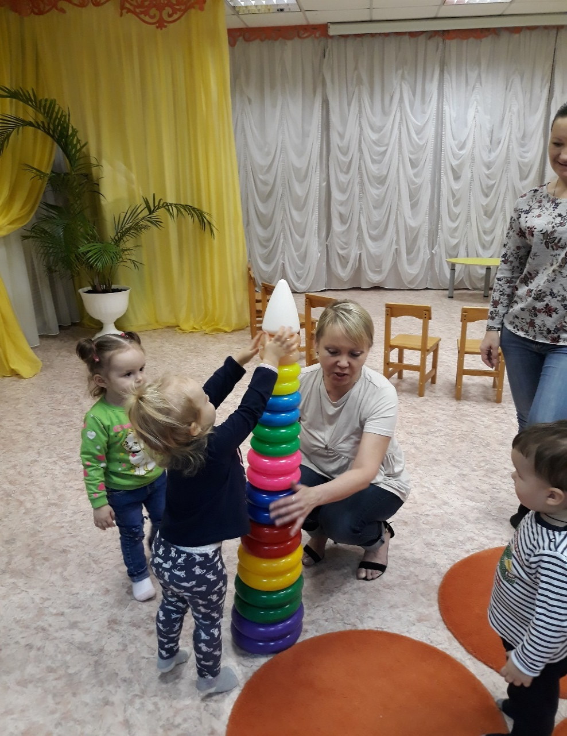
Введите сюда текст вопроса
Неправильный ответ
Правильный ответ
Неправильный ответ

Slide 9
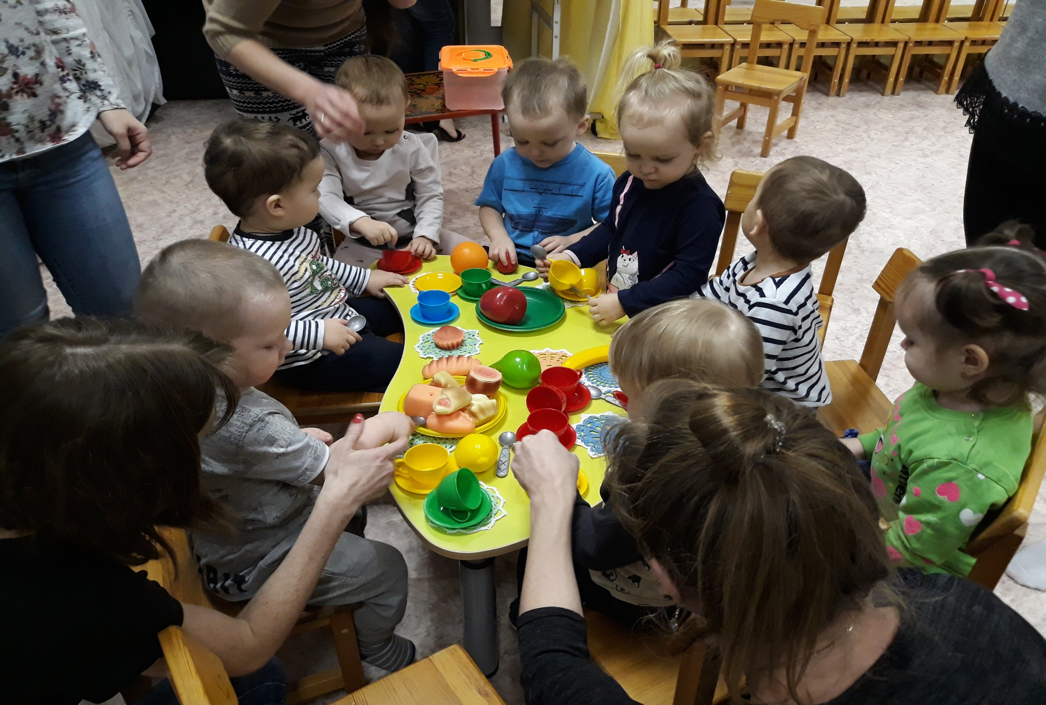
Введите сюда текст вопроса
Неправильный ответ
Правильный ответ
Неправильный ответ

Slide 10
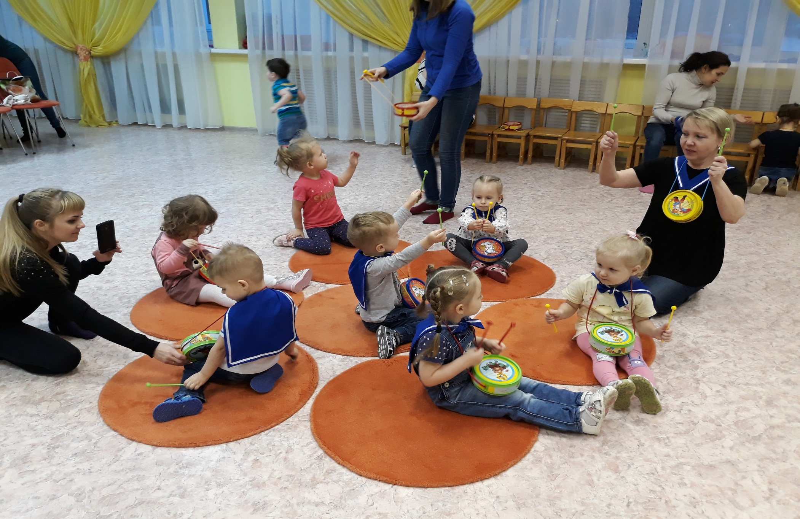
Введите сюда текст вопроса
Неправильный ответ
Правильный ответ
Неправильный ответ

Slide 11
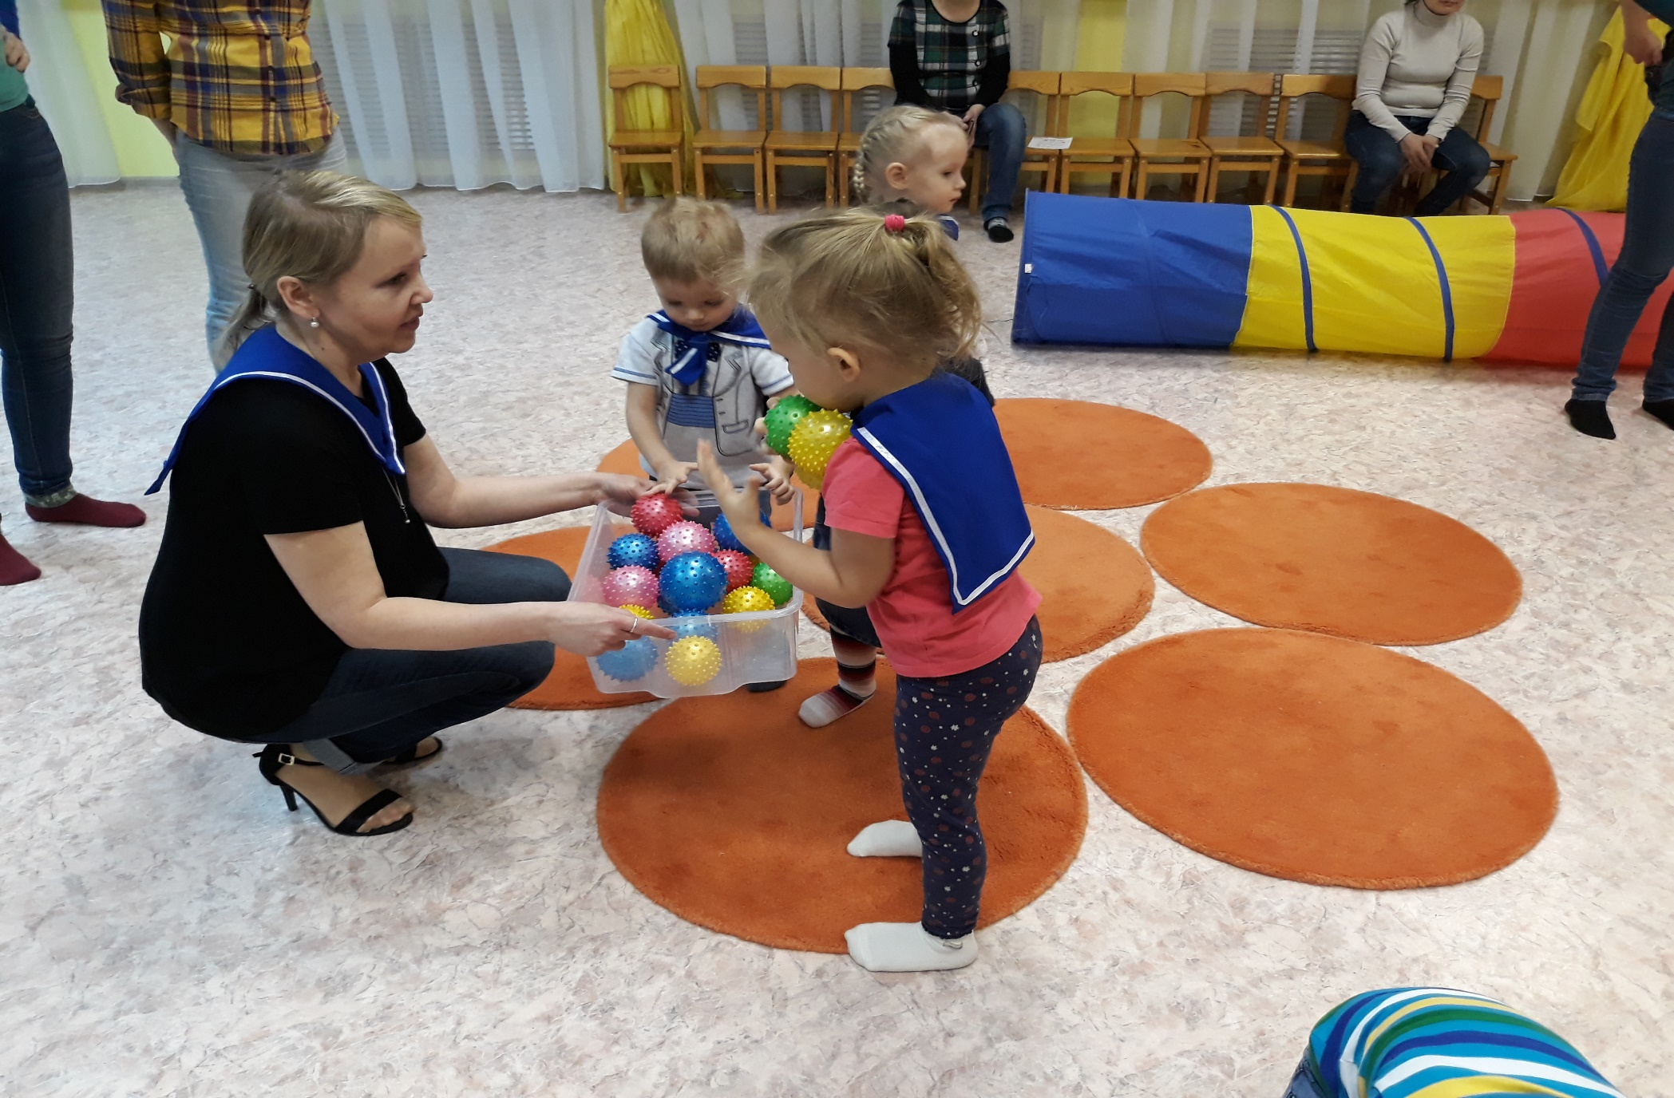
Введите сюда текст вопроса
Неправильный ответ
Правильный ответ
Неправильный ответ

Slide 12
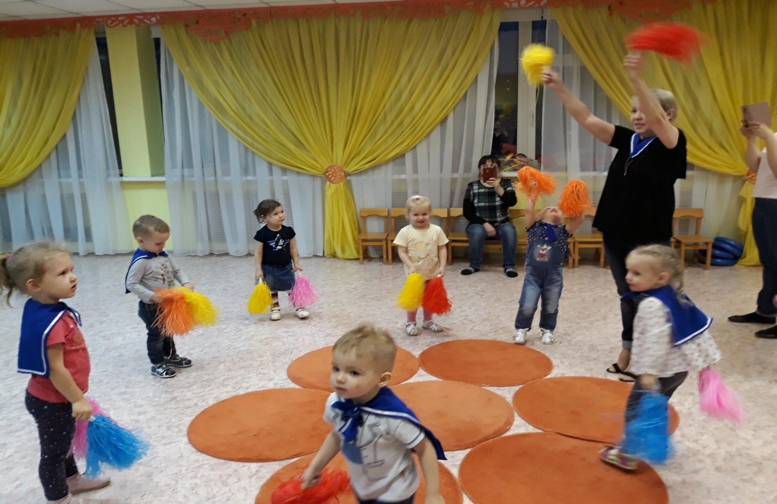
Введите сюда текст вопроса
Неправильный ответ
Правильный ответ
Неправильный ответ

Slide 13
Развитие
тактильной системы
проприоцентивной системы
вестибулярной системы
зрительной системы
слуховой системы
моторики

Slide 14
Планируемые результаты
показатели развития ребенка
успешная адаптация
взаимодействие с родителями

Slide 15
Приглашаем на занятия!

